Slide 1
السمنة
أدم عبدلله

Slide 2
ما هي السمنة؟
زيادة كمية الدهون في الجسم هو عرض من أعراض حالة خطيرة تسمى السمنة. السمنة هي أكثر من مجرد مشكلة بصرية. إنه اضطراب طبي يجعل الناس أكثر عرضة للإصابة بأمراض القلب والسكري وارتفاع ضغط الدم وأنواع عديدة من السرطان.

Slide 3
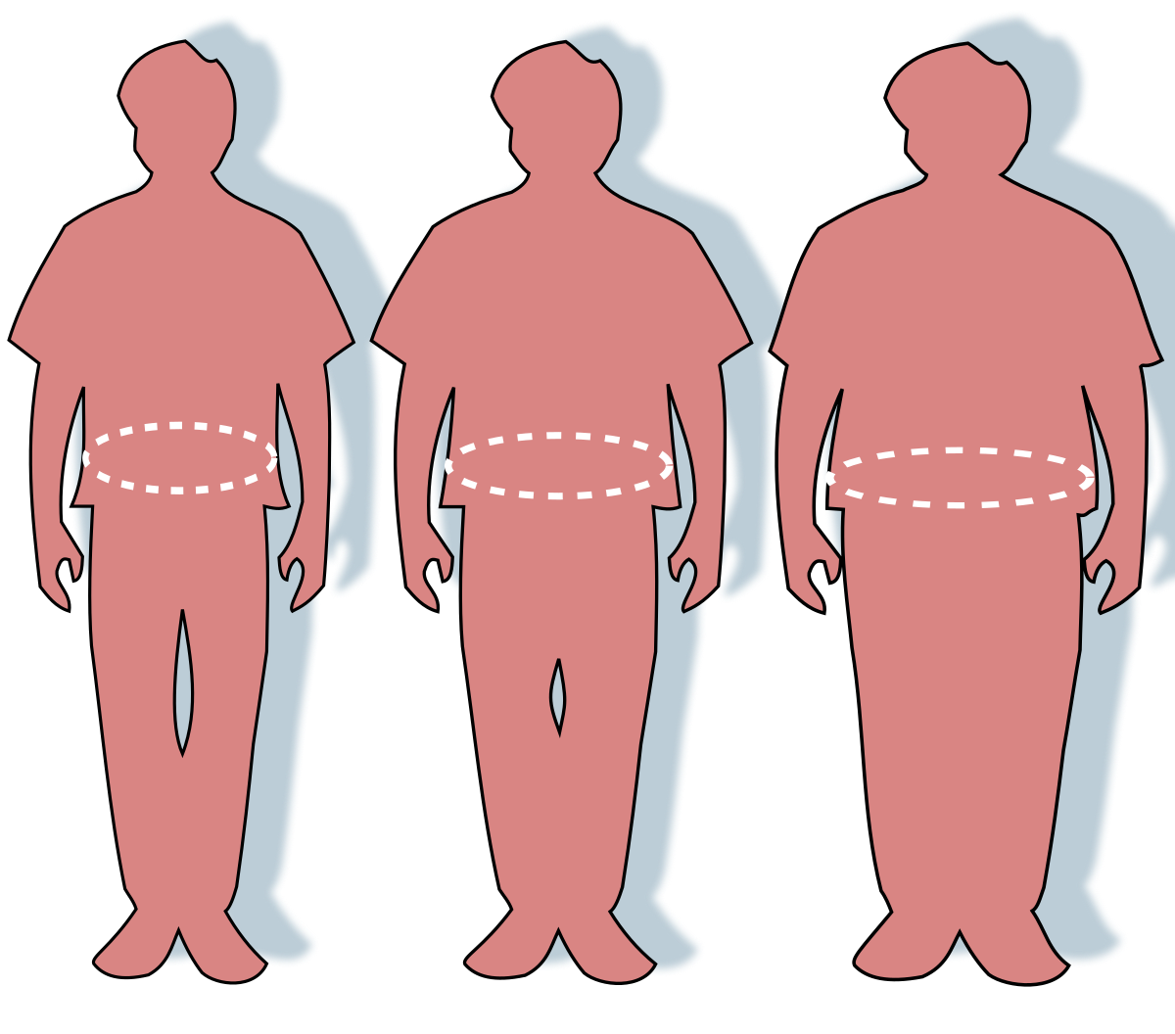
ما هي بعض أعراض السمنة؟
المزيد من التعرق
ثقة أقل
الشخير بغزارة
صعوبة في التنفس
اشعر بالتعب
آلام الظهر والمفاصل

Slide 4
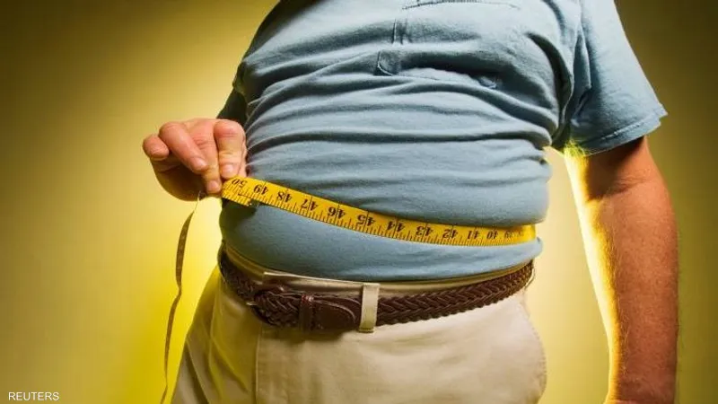
ما هي الأسباب الرئيسية للسمنة؟
يصاب معظم الناس بالسمنة بسبب تناول السعرات الحرارية الزائدة.
كثير من الناس يعانون من السمنة في جيناتهم.
يمكن أن تؤدي الظروف الصحية والأدوية إلى زيادة الوزن مما يؤدي إلى السمنة

Slide 5
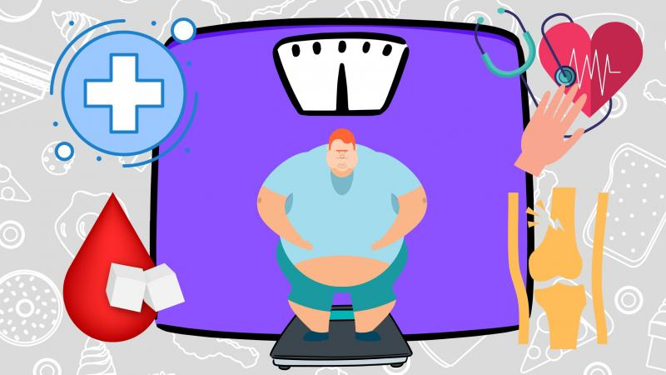
ما هي عواقب السمنة؟
موت
انخفاض الكولسترول.
عالي الدهون.
داء السكري من النوع الثاني.
حدود.
أمراض المرارة.
اكتئاب.

Slide 6
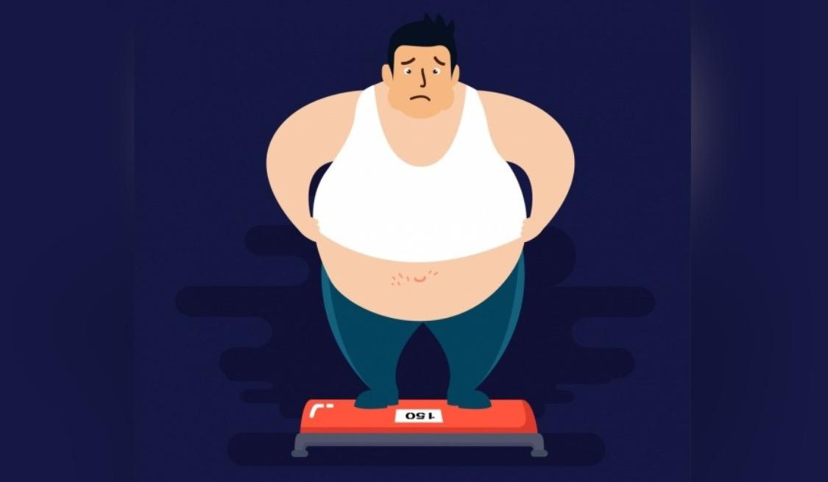
لماذا يجب حل السمنة؟
حقيقة أن السمنة لدى الأطفال من المرجح أن تستمر حتى مرحلة البلوغ مع تقدم الطفل في السن هي أحد الأسباب الرئيسية التي تجعل الوقاية من السمنة عند الأطفال مهمة للغاية. هذا يعرض الشخص لخطر الإصابة بمرض السكري وارتفاع ضغط الدم وأمراض القلب.

Slide 7
كيف تحل السمنة
الأكل الصحي: يمكن أن يساعد تناول نظام غذائي متوازن منخفض السعرات الحرارية والدهون والسكر في الوقاية من السمنة وإدارتها.
النشاط البدني: يمكن أن يساعد النشاط البدني المنتظم في حرق السعرات الحرارية وتحسين صحة القلب والأوعية الدموية والوقاية من السمنة.
العلاج السلوكي: يمكن أن يساعد العلاج السلوكي المعرفي الأشخاص على تحديد وتغيير السلوكيات التي تساهم في السمنة.
الأدوية: يمكن أن تساعد الأدوية الأشخاص على إنقاص الوزن عن طريق تقليل الشهية أو منع امتصاص الدهون.

Slide 8
موارد:
1. https://www.mayoclinic.org/
2. https://www.nichd.nih.gov/
3. https://www.hsph.harvard.edu/obesity-prevention-source/obesity-prevention/#:~:text=Choosing%20healthier%20foods%20(whole%20grains,%2C%20and%20other%20%E2%80%9Csit%20time%E2%80%9D
4. https://www.cdc.gov/healthyweight/effects/index.html
5. https://www.hopkinsmedicine.org/health/conditions-and-diseases/obesity/preventing-obesity#:~:text=A%20primary%20reason%20that%20prevention,blood%20pressure%20and%20heart%20disease.

